Slide 1

基于微服务的个性化选课网站
答辩人：G16小组

Slide 2

1
项目背景
2
项目介绍
3
用户分析
4
软件流程
论题大纲
5
参考资料
contents
6
项目分工及计划

Slide 3
项目背景
城院学生选课时
01
选课时经常遇到课程冲突的问题，“牵一发而动全身”
02
选课网操作繁琐，需要反复翻看课表
03
必修课缺少按时间检索功能，时间管理困难
04
城院学生选课比较个性化，和预置课表差别大

Slide 4
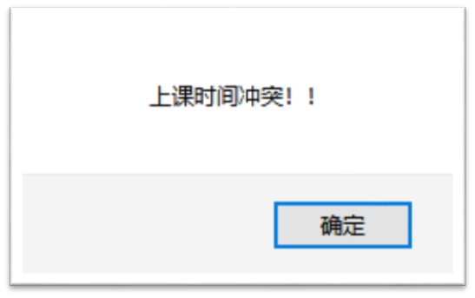
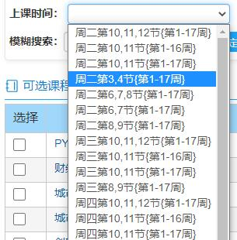
常见问题
非常火大！！
怎么只有公选课才能根据时间选啊

Slide 5

项目介绍
考虑到同学们的需求与选课网的弹窗机制，我们小组希望推出一款个性化且更人性化的，可以即时进行选课与换课的微服务可视化网站。避免出现之前背景中描述的选课情况，为同学们个性化定制一个直观、便捷的辅助选课网站。
终于不用再次面对选课网的课程冲突警告了！

Slide 6
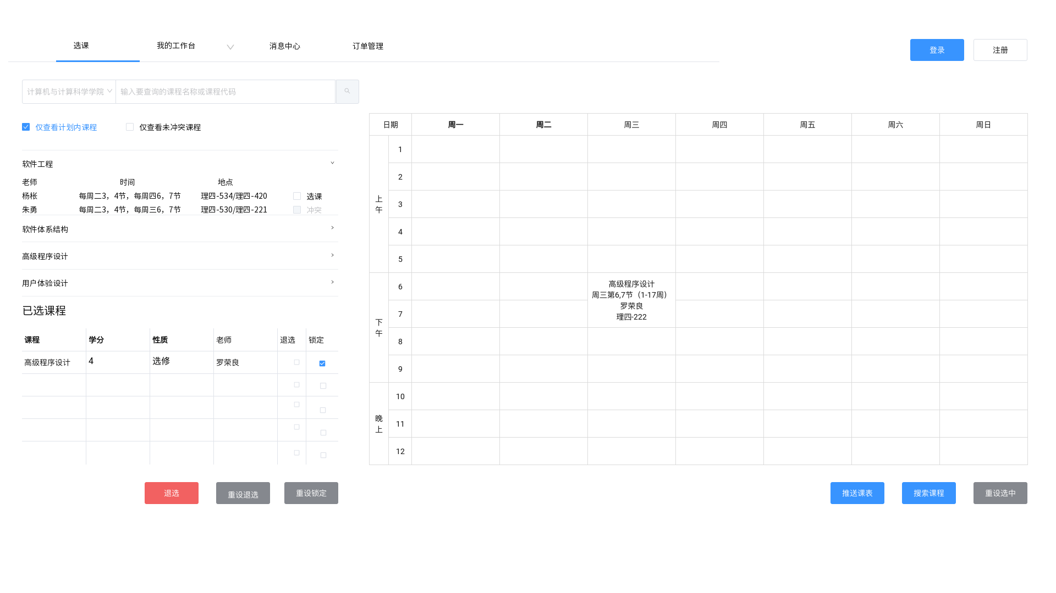
产品界面

Slide 7




软件流程
登录页面
搜索课程
完成
用户输入账号密码，系统自动识别验证码并登录
根据搜索结果进行选课
01
02
03
04
05
查看已有及预置课表
主页
辅助选课

Slide 8




技术依赖与框架
前端框架
elementUI组件
2
前端组件库
后端框架
WebCollector
4
爬虫框架
验证码识别技术
[1].Vue.js官方教程[EB/OL].https://cn.vuejs.org/v2/guide/
[2].elementUI官网[EB/OL].https://element.eleme.cn/2.0/#/zh-CN
[3].Springboot官方文档[EB/OL].https://spring.io/projects/spring-boot
[4].WebCollector官方文档[EB/OL].https://github.com/CrawlScript/WebCollector/blob/master/README.md
[5].TensorFlow学习网站[EB/OL].https://tensorflow.google.cn/learn

Slide 9






小组分工
吕博图(组长)
首席策划师
负责前端的设计及编写 负责该工程的计划制定
此次负责任务分配及文档草稿撰写（95/100）
庄博伟
首席工程师兼职架构师
负责软件框架搭建和开发 ACM大手 代码经验丰富
此次负责收集资料（93/100）
朱涵
首席测试员兼职文档撰写
负责软件的测试 书面内容的撰写及PPT制作
此次负责PPT制作 （98/100）

Slide 10






小组计划
本次项目预计完成时间为4个月
1
第一个月：进行可行性分析制定项目计划在后期进行需求分析
2
第二个月前：进行整体框架的搭建和功能的完善
3
第二个月后：优化软件逻辑，进入白盒测试阶段
4
第三个月：软件研发阶段基本结束，进入黑盒测试阶段
5
第四个月：正式发布软件根据用户提交的反馈进行修正维护

Slide 11
感谢观看
Q&A
End

